Slide 1


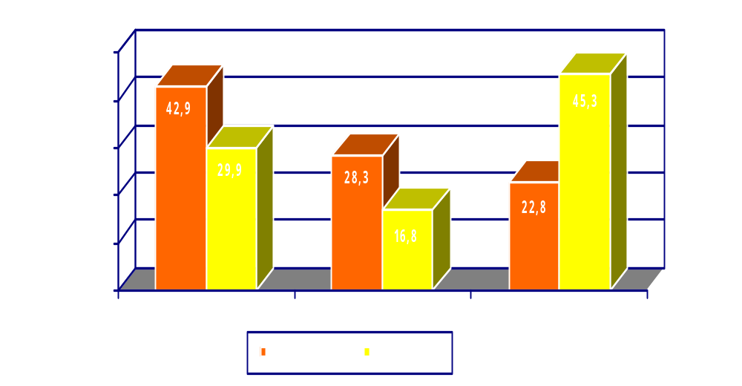
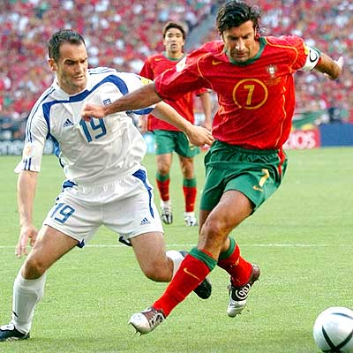
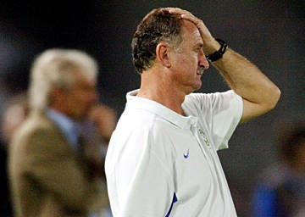
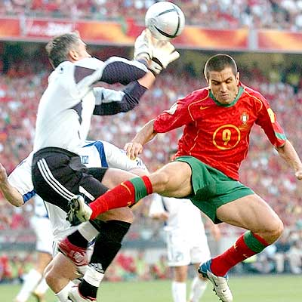
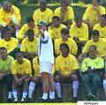
Comportamento do treinador de futebol no processo de treino a influência da formação
Oliveira, L.; Louro, H.
Escola Superior Desporto de Rio Maior
Instituto Politécnico de Santarém - Portugal
Introdução:
O comportamento do treinador inserido na área da pedagogia do desporto, tem registado uma enorme importância na evolução do processo de treino nos últimos anos. Face ao desempenho e nível de importância do mesmo, no processo de treino e competição, pretendemos verificar quais as dimensões que obtém maior importância. Para Piéron (1996), a formação de treinadores está centrada na comunicação e aquisição de conhecimentos nos domínios considerados úteis à prática das actividades físicas,
Metodologia:
Seleccionamos e analisámos 8 treinadores de futebol do escalão de iniciados inseridos nos campeonatos nacionais de futebol da época de 2004-2005 em Portugal. 4 treinadores com formação académica com especialização em futebol, e os outros 4 treinadores sem formação superior mas com cursos de formação técnica de futebol.
Observámos e registamos uma sessão de treino técnico táctico por cada treinador, através de uma câmara de vídeo e de um microfone emissor – receptor.
Para realizarmos a análise utilizamos um software específico para observação desportiva designado por Match Vision Studio criado por Abigall Perea, Lorea Alday e Julien Castellano. Em que colocamos as dimensões e categorias do instrumento utilizado (SOTA), desta análise retiramos a duração dos episódios bem como a sua frequência
Na Analise estatística utilizamos a estatística não paramétrica sendo o teste utilizado Mann-Whitney. Apresentamos os resultados de cada grupo em média e desvio padrão.
Objectivo do Estudo:
O nosso estudo tem por objectivo estudar o comportamento do treinador de futebol no escalão de iniciados durante o processo de treino em período competitivo. A sessão tem como objectivo o treino técnico - táctico.
É nosso intuito analisar as diferentes dimensões pedagógicas entre os treinadores com formação académica com especialização em futebol (CF) e aqueles que não tem formação superior mas com cursos formação técnica em futebol (sf) .
Apresentação de Resultados
Categorias | CF (%) | SF (%) | Grau Significância
Informação | 25,1 | 15,7 | p ≤ 0,02 *
Correcção | 14,6 | 10 | p ≤ 0,04 *
Demonstração | 0,1 | 0,4 | p ≤ 0,02 *
Questionamento | 0,4 | 0,7 | p ≤ 0,14
Avaliação negativa | 0,2 | 1,4 | p ≤ 0,14
Avaliação positiva | 2,1 | 1,5 | p ≤ 0,24
Gestão | 4,2 | 6,8 | p ≤ 0,08
Pressão | 21,8 | 15,7 | p ≤ 0,02 *
Afectividade positiva | 0,1 | 0,02 | p ≤ 0,08
Afectividade negativa | 0,4 | 1,2 | p ≤0,04 *
Conversas | 5,9 | 4,7 | p ≤ 0,24
Atenção I. Verbais | 2,3 | 0,7 | p ≤ 0,56
Observação | 20,4 | 45,5 | p ≤ 0,02 *
Actividade motora | 2,3 | 0 | p ≤ 0,68
Não actividade motora | 0,2 | 0 | p ≤ 0,68
Encontramos diferenças bastante significativas, para as dimensões Instrução, Interacção e Controlo entre os treinadores com formação académica com especialização em futebol e os treinadores que não tem formação superior mas com cursos formação técnica em futebol.
Nas dimensões instrução e interacção os treinadores com formação académica apresentam os maiores valores relativos, devido ao facto, dos mesmos reconhecem nestas dimensões uma grande importância para o processo de treino, podendo assim alcançar maior empenho e motivação dos seus a atletas para as tarefas e conceitos inerentes estipuladas para a sessão, para assim haver maior e melhor rendimento por parte dos atletas e também ser mais fácil por parte do mesmo atingir os objectivos propostos no plano de treino.
Na dimensão Controlo os treinadores sem formação apresentam maiores valores relativos, devido ao facto, de uma maior passividade por parte dos treinadores sem formação académica superior durante o processo de treino e provavelmente ao tipo de treino, isto é, muitos jogos (situação formal).
* - Diferenças significativas
Verifica-se diferenças de ordem de grandeza elevada, nas seguintes categorias: Informação, correcção e pressão sendo estas com maiores valores relativos para o grupo com formação académica, e demonstração, afectividade negativa e observação com maiores valores relativos para o grupo sem formação.
Julgamos que nestas categorias informação, correcção e pressão, as diferenças se deve a uma melhor preparação por parte dos treinadores com formação superior académica, devido a existir uma maior preocupação para os conceitos a ministrar na actividade, factor esse dever-se a uma maior intervenção por parte do mesmo, perante as acções Técnico-Tácticas dos atletas.
Julgamos que nestas categorias demonstração, afectividade negativa e observação, o grupo sem formação tem os maiores valores, devido ao facto da maioria dos treinadores sem formação académica superior terem uma experiência como atleta bastante elevada relativamente ao outro grupo
Para cada grupo as categorias informação, correcção, pressão e observação são as que apresentam os maiores valores, mas com valores diferentes para cada categoria, por isso podemos constatar que ambos os grupos durante o processo de treino privilegiam as mesmas categorias. No grupo de sem formação académica a categoria mais utilizada é a observação (45,6%), sendo que no grupo com formação académica a categoria mais utilizada é a informação (25,1%).
Conclusão:
Verificamos diferenças significativas em algumas dimensões pedagógicas, bem como nas categorias das mesma nos dois grupos estudados.
Estas diferenças poder-se-ão dever ao facto dos treinadores com formação superior académica apresentarem um conhecimento maior em várias áreas das ciências do desporto, bem como no que respeita ao treino desportivo em Futebol.
Bibliografia:
SARMENTO, P.; FERREIRA, V.; RODRIGUES, J.; ROSADO, A.; VEIGA, A. (1991). “O sistema de observação do comportamento do treinador e do atleta (SOTA). Estudo ilustrativo em natação e voleibol”, in Pedagogia do Desporto – Estudos, nº 1, UTL, FMH.
SARMENTO, P.; RODRIGUES, J.; VEIGA, A.; FERREIRA, V. & ROSADO, A. (1993). “Análise do comportamento do treinador. Estudo comparativo em modalidades contextualmente diferenciadas”, in Ludens, vol. 13, nº 1 (Jan.-Mar.), pp. 20-23.
Garganta, J.; Pinto, J. (1994). O ensino do futebol. In: Graça, A. Oliveira, J. (Eds.). O ensino dos Jogos Desportivos.
Piéron, M. (1996). “Formação de Professores”, in FMH Edições, Lisboa

